Slide 1
Acidificación
El objetivo fundamental es reducir el daño en la zona cercana al pozo en la formación productiva.
Mejora la producción de pozos de gas y petróleo y también la inyección en pozos inyectores de agua

Slide 2
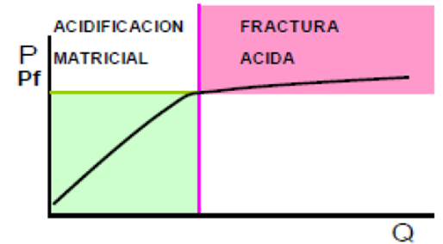
Existen 2 tipos de estimulaciones ácidas:
Se puede realizar:
Estimulación ácida de la matriz. Recuperamos la curva de producción. Se trabaja a P y Q menores que los del punto crítico de fractura. Los ácidos son bombeados al pozo a bajas presiones, disolviendo sedimentos y sólidos de lodo, restaurando la permeabilidad de la roca, mejorando el tamaño de los poros naturales y estimulando el flujo de petróleo y gas.
Fracturación ácida. Mejora la curva de producción. Se trabaja a P y Q que alcanzan los del punto crítico de fractura sin agregado de agentes de sostén. Los ácidos son bombeados a un pozo a presiones más altas, pero más bajas que presiones utilizadas durante el fracturamiento hidráulico. Los ácidos fracturan la roca, permitiendo el flujo de petróleo y gas.

Slide 3
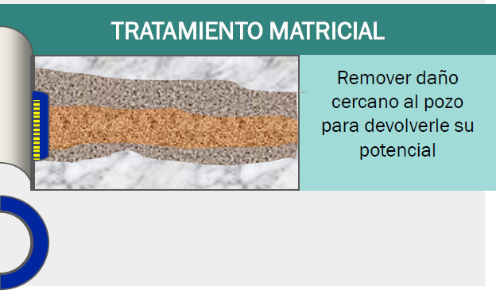
A) Estimulación de Matriz
También se denomina tratamiento matricial o acidificación matricial.
Los objetivos son:
Mejorar la producción en pozos de petróleo y gas
Mejorar la inyección en pozos inyectores
Se debe realizar un análisis económico de las ganancias de producción que podrían obtenerse mediante el tratamiento.
Este tipo de estimulación actúa preferentemente sobre el daño. Se trata de reducir el daño siempre trabajando con la Pfondo<Pfractura

Slide 4
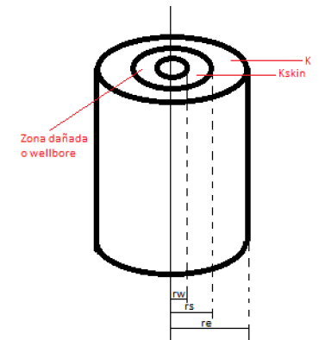
SELECCIÓN DEL POZO CANDIDATO
Se selecciona el pozo con mayor potencial. Para ello analizo IPR, daño(S), BOPD vs t, y que sea una formación con una K>30mD
IDENTIFICAR EL DAÑO O SKIN
Fundamental para elegir el diseño y el fluido del tratamiento.
Se usan ensayos de laboratorio, perfiles, historia del pozo y localización del daño.
El daño altera la porosidad y k, baja la producción y causa una caída adicional de presión

Slide 5
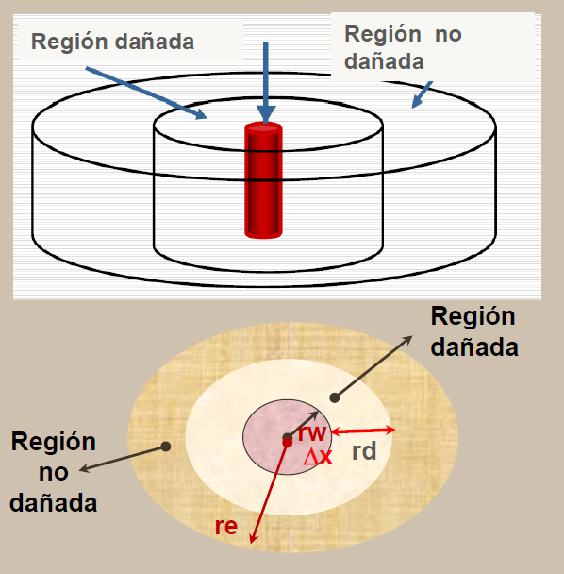
Cuando el Daño de Formación está presente, el área dañada actúa como una restricción al flujo en el pozo y crea diferenciales de presión, o caídas de presión, denominadas frecuentemente ∆Pskin.
Cuantitativamente, si este valor es positivo, existe daño, y la magnitud relativa del skin indica el grado de daño presente
Un valor de skin negativo indica un área estimulada cerca del pozo.

Slide 7
La particularidad del flujo radial es que la diferencia de presión en el reservorio se incrementa con el logaritmo de la distancia.
Si la permeabilidad cerca del pozo se reduce significativamente es completamente razonable asumir que la mayor porción del gradiente de presión total se consume en la zona muy cercana del pozo
Con el tratamiento la recuperación o hasta la mejora de la permeabilidad puede llevarnos a una considerable mejora de la producción o inyectividad de un pozo

Slide 8
ALTERACIONES EN LA ZONA CERCANA AL POZO
El llamado Skin (S) se usa para describir las alteraciones en la zona cercana al pozo
El daño S es un número adimensional que puede obtenerse en un ensayo de pozo
Uno de los problemas más recurrentes es la alteración de la permeabilidad causada prácticamente por todas las actividades de la industria:

Slide 10
Perforación. Desde que el trépano entra a la zona productora hasta que se alcanza la profundidad total del pozo, esta zona está expuesta a lodos de perforación y operaciones diversas, que afectarán fuertemente la capacidad de producción del pozo.
El daño resulta de la interacción del filtrado del lodo con los fluidos y minerales que contiene la roca y de la invasión de sólidos tanto del propio fluido de perforación como de los recortes del trépano.
El lodo de perforación contiene entre otros materiales arcillas, agentes densificantes y aditivos químicos, todos ellos potencialmente dañinos.
La invasión de estos materiales depende de la efectividad del control de pérdida del filtrado y del tamaño relativo de los sólidos y los poros de la formación. Esta invasión puede variar de pocas pulgadas a varios pies.
Adicionalmente la acción escariadora del trépano y de los estabilizadores puede sellar los poros o fisuras presentes en la pared del pozo.

Slide 11
Cementación. Durante la cementación del casing, puede causarse una presión diferencial adicional contra las zonas productoras, comprimiendo y aumentando las posibilidades de pérdida de fluidos.
Las lechadas de cemento también producen un alto filtrado y los propios sólidos pueden invadir la formación.
Los fluidos lavadores y espaciadores, y otros productos químicos contenidos en la propia lechada de cemento, utilizados normalmente durante la cementación, pueden ser fuentes potenciales de daño a la formación.
Los filtrados de lechadas con pH elevado, son particularmente dañinos en formaciones arcillosas, adicionalmente al entrar en contacto con salmueras de la formación de alta concentración de calcio, pueden provocar precipitaciones de sales.

Slide 12
Terminación. se llevan a cabo varias operaciones, como son: control, recementaciones, limpieza del pozo, asentamiento del equipamiento de producción e inducción del pozo a producción se propician la inyección forzada de fluidos y sólidos, ocasionando también su daño.
Estimulación. Debe evitarse que los fluidos de tratamiento inyectados contra la formación, puedan dejar residuos por precipitaciones secundarias o incompatibilidades con los fluidos de la formación.
Al inyectar un ácido, los productos de corrosión de las tuberías son disueltos y llevados a la formación.
Asimismo los fluidos de estimulación llevan productos químicos (ácidos, surfactantes, etc.), que pueden cambiar la mojabilidad de la roca, crear emulsiones, reaccionar con el petróleo del reservorio formando lodos asfálticos, desconsolidar la roca, causar precipitaciones indeseables.

Slide 13
Limpieza. Normalmente se usan solventes y productos químicos para remover materiales diversos (parafinas, asfáltenos, etc.). Estos fluidos son circulados y entran en contacto con la zona productora pudiendo alterar las condiciones de mojabilidad de la roca o propiciar daños por incompatibilidad. A veces se usan escariadores y fluidos para limpiar el pozo, si los residuos de esta operación circulan hacia el fondo y logran penetrar la formación, es también factible su taponamiento.
Reparación de pozos. El daño durante estas operaciones es originado por las mismas causas que intervienen al terminar los pozos. El exceso de presión diferencial contra las zonas productoras puede ocasionar pérdidas de circulación; el filtrado de fluidos incompatibles con el reservorio producirá daño.

Slide 14
Producción. Los intervalos punzados son susceptibles de ser taponados por sólidos (arcillas y otros finos) que emigran de la formación al ser arrastrados por el flujo de fluidos al pozo;
Durante la producción de un pozo pueden originarse cambios en la estabilidad de los fluidos producidos, pudiéndose propiciar precipitaciones orgánicas (asfáltenos y/o parafinas) o inorgánicas (sales) con el consecuente obturamiento del espacio poroso y el daño a la formación.
En ocasiones es necesario usar productos químicos para inhibir precipitaciones o corrosión, su efecto puede alterar las condiciones de mojabilidad de la roca en forma desfavorable.
Inyección de agua. Generalmente se ocasiona daño en estos casos cuando el agua no está tratada apropiadamente, pudiendo contener sólidos por uso inadecuado de los filtros, por el contenido de sales no compatibles con el agua de formación, por acarreo de finos de la misma formación, por incompatibilidad con las arcillas, por bacterias.

Slide 16
Existen 3 tipos de daños:
1 Pseudo daños:
Son producidos durante la etapa de terminación. No se resuelven con estimulación de matriz (siempre presentes). Se pueden dar por:
Pozos no centralizados
Baja densidad de punzados o punzados cortos
Sistema de extracción artificial inadecuado
Colapso de tubing o restricción
Punzados colapsados
Aislación defectuosa entre zonas
Entrada limitada de flujo

Slide 17
2 Daños naturales
Migración de finos: taponan la garganta poral (↓K y 𝜙, ↓Producción)
Hinchamiento de arcillas: Aumenta su volumen si cambia la salinidad. Las arcillas las identificamos por difracción de rayos x, con perfiles, no son solubles de HCL
Depósitos orgánicos:
Parafinas-> Precipitan por ↓T o ↓P, solubles en solventes aromáticos. Para eliminarlos hay 3 métodos: térmico, mecánico y con solventes aromáticos
Asfáltenos: Precipitan por grandes ↓↑T, cambios de P, cambios de ph. Son solubles en solventes aromáticos.
Precipitados Inorgánicos: Son los químicos (CaCO3, Cloruros, Carbonatos, Silica, Yeso, etc.) que se encuentran disueltos en el agua, transportadas por este y que, por cambios de T, P o PH precipitan, pudiendo depositarse en tubing, punzados, cercanía de la formación.

Slide 18
3 Daños inducidos
Taponamiento por sólidos de inyección (lodo inadecuado)
Si durante la perforación se presentaron altos diferenciales de presión y ha
habido pérdidas de lodo esto indicaría que podría haber posible invasión del lodo
(o del fluido de reparación si éste fuera el caso)
Esta situación será mucho más peligrosa cuando las permeabilidades son altas porque en estas condiciones cuando el pozo entra en producción, no se
recuperan los volúmenes de invasión.
La desestabilización de arcillas y limos ( provocada por filtrado de diversos
fluidos ( cemento, fluidos de completamiento o reparación) se evalúa en el
laboratorio con muestras de formación

Slide 19
Bacterias
Precipitados de hierro

Slide 20
Incompatibilidad de fluidos
Si en una intervención del pozo se bombean fluidos de tratamiento y cuando se procede a ponerlo en producción, se ha perdido nivel, o no se logra nivel, es muy posible que se haya producido un “taponamiento mecánico” de los punzados
Cambios en la mojabilidad
Esta situación será mucho más peligrosa si además se comienza a obtener más agua que hidrocarburo, porque además del “taponamiento físico” es posible que se haya generado un cambio en la humectabilidad cerca del pozo
Bloqueo por H2O:
↑Sw, ↓Kro, generando una interfaz muy difícil de romper
Si los fluidos bombeados son “incompatibles entre sí” o incompatibles con los fluidos del reservorio, se produce un bloqueo por emulsión o por agua

Slide 21
El OBJETIVO de un tratamiento matricial es diferente en areniscas que en carbonatos.
En ARENISCAS, los tratamientos matriciales restauran o mejoran la k natural de la formación alrededor del pozo al remover el daño de la formación, disolver material que tapona los poros o aumentar el tamaño de los espacios porosos.
Para tratamientos de arenisca, es importante el conocimiento de la extensión, el tipo de daño, la ubicación, el origen, estudio petrográfico y la compatibilidad del fluido de tratamiento con la formación.
Un tratamiento de estimulación matricial de arenisca está compuesto, en general, por un prelavado de ácido clorhídrico [HCl], un fluido de tratamiento principal (mezclas de HCl-HF) y fluido de desplazamiento (solución de ácido pobre o salmuera). El fluido de tratamiento se mantiene bajo presión dentro del yacimiento durante un período de tiempo, después de lo cual se lo pone nuevamente en producción.

Slide 22
En CARBONATOS, la estimulación matricial crea nuevos canales (túneles) altamente conductores que eliminan los daños.
En tratamientos de carbonato, resultan más significativas la temperatura del yacimiento, la tasa de bombeo y el tipo de fluido porque estos parámetros afectan directamente a la reactividad del fluido de tratamiento con la roca del reservorio.
En reservorios de carbonato, el HCl es el fluido más comúnmente utilizado.
Los ácidos orgánicos como el ácido fórmico y el acético se utilizan tanto en acidificación de arenisca como de carbonato, principalmente en sistemas de ácido retardado o en aplicaciones a alta temperatura.

Slide 23
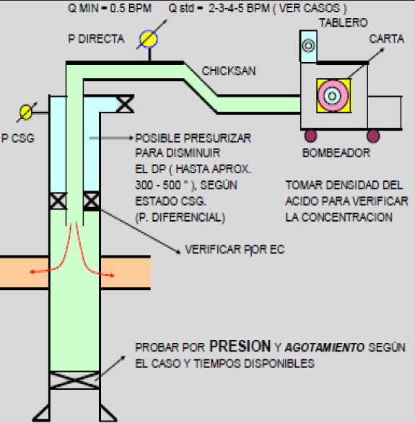
TÉCNICA DE ESTIMULACIÓN
Un tratamiento mínimamente consiste en:
c.1) Pre-Flush
Es un fluido no reactivo bombeado inicialmente
para asegurar que la inyección ocurra a un Q y una P aceptable. Se inyectan solventes naturales. Esto mejora la velocidad de ataque del ácido.
c.2) Fluido Principal y Aditivos. Dependen de la formación.
c.3) Overflush: para remover el fluido reactivo y corrosivo del tubing y maximizar su contacto con el pozo. Evita que se den reacciones reversibles desfavorables.

Slide 24
Los ácidos mas utilizados en el Fluido Principal son: ClH, ClH- FH, acético, fórmico, éstos últimos tienen menor velocidad de reacción.
Se analiza la respuesta del ácido a distintas concentraciones, sobre muestras de cutting, testigos de la formación o extrapolando datos de otros pozos
Se debe tener en cuenta el tipo de formación para la elección del ácido
*Reacciona con los precipitados
**Produce reacción secundaria que genera precipitados que pueden taponar la fm. Para eso uso también el HCL, para que reaccione con los precipitados
Clasificación según el pH: vivos (1 a 3), gastados (3, 4, 5)
El ácido se va gastando al entrar en contacto con la formación. Si vuelve no gastado es que no reaccionó con la formación.

Slide 25
Aditivos
Reductores de fricción: Disminuyen la turbulencia (Reduce las pérdidas por fricción del fluido). Son polímeros de cadenas largas
Inhibidores de corrosión (sales de Zn,Ni,Cu): Retardan corrosión de ácidos para proteger los equipos
Surfactantes: Rompen emulsiones No deseadas. ↓ Tensión superficial/ interfacial
Secuestrante de Fe: Proviene de la cañería principalmente. Previene que precipite Fe(OH)2. Se circula un ácido solo por caño y no por fm antes del tratamiento.
Estabilizadores de arcillas: Tiende a reducir el hinchamiento
Bactericidas: Las más comunes son las anaeróbicas
Desviador: Cuando tengo fm muy pegadas, no puedo poner varios packers y tienen ≠ k. Se va todo el ácido por una, entonces mando un gel que tapa un poco la de K alta y así el ácido va a las otras.

Slide 26
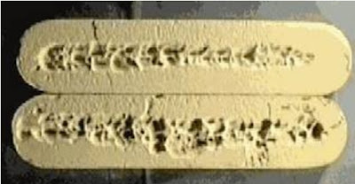
B) Fracturación Ácida
Actúa sobre el daño y la k
El ácido circulante tiende a decapar las caras de la fractura según un patrón no uniforme, formando canales conductores que permanecen abiertos sin un agente de sostén después de cerrada la fractura.La conductividad es función del volumen disuelto y la Presión de confinamiento dentro de la roca.
Consiste en la inyección de un colchón ácido a la fm. a P suficientemente alta para generar fracturas o abrir las ya existentes (P>Pfrac).
Este método es utilizado para la estimulación de carbonatos (caliza o dolomita) Como estas formaciones no son 100% homogéneas el ácido no disuelve la superficie de la misma manera y pueden verse canales (etched o grabado)que permiten que al cerrar la fractura, las dos caras no apoyen del todo una sobre otra dando una conductividad sin necesidad de introducir agente de sostén.

Slide 27
El éxito de la operación se obtiene cuando se logran crear canales de flujo por reacción del ácido con las paredes solubles de la fractura.
Las fm. deben ser carbonatos relativamente limpios o las impurezas liberarán material insoluble que taparán los canales.
Si son carbonatos blando como tiza al sacar la presión las caras se aplastan sin dejar conductividad.
La longitud de la fractura es corta comparada con la fracturación hidráulica que usa agente de sostén.

Slide 28
Si el ácido es muy reactivo la fractura es corta. Se recomienda energizar el ácido con CO2 o N2
La penetración del ácido vivo (no gastado totalmente) determina la longitud de fractura que permanecerá abierta luego del tratamiento.
Cuando se utiliza exclusivamente ácido convencional la fractura creada será estrecha y corta debido a su baja μ y elevada pérdida de fluido.

Slide 29
Para maximizar el ancho y largo de la fractura se requiere un colchón de elevada μ , un gel viscoso (abre mejor) que retrasa la reacción seguido por el ácido de forma que se canalice dentro del gel, en gran volumen para disolver un mayor volumen de roca y pueda alcanzar mayores profundidades dentro de la formación
Distancia de penetración: Es la distancia que el ácido reactivo recorre a lo largo de la fractura durante el tratamiento. El largo depende del tipo de ácido. El HCl reacciona rápido a grandes t° y profundidades. El HF forma pptados que taponan la formación. Los ácidos acético, fórmico y cítrico tienen menor velocidad de reacción

Slide 30
Volumen de roca disuelta
Si el tiempo de contacto es corto, la cantidad de roca disuelta puede ser insuficiente para evitar el cierre total de la fractura
Si se usa un exceso de ácido, la cantidad de roca disuelta puede ser excesiva y se puede producir un colapso de la fractura
Tenemos que abrir lo más que se pueda siempre y cuando no queden zonas susceptibles de colapso

Slide 31
Aditivos
1. Inhibidores de corrosión
2. Surfactantes
3. Reductores de fricción (para tener la menor perdida de carga posible)
4. Control de filtrado

Slide 32
Velocidad de reacción: La reacción global entre el ácido y la fm. comprende 2 etapas sucesivas:
1. Transferencia del ácido desde el seno del fluido hasta las paredes de la fm.
2. Reacción entre la superficie de contacto entre el ácido y la fm.
En la mayoría de los carbonatos la reacción superficial es tan rápida que la velocidad de reacción queda definida por la primera etapa.
A modo general decimos que:
-Lavado ácido: tenemos menos de 300 l/m de espesor útil, 7.5% de concentración. Lavo las paredes del pozo apenas entra a la fm. (Inyectores)
-Estimulación ácida de matriz: tenemos 300-500 l/m de espesor útil, 15% de concentración
-Fractura ácida: Se energiza con N2 y se supera el gradiente de fractura
Q =5 a 6 bbl/min; 700 a 800 l/m de espesor

Slide 33
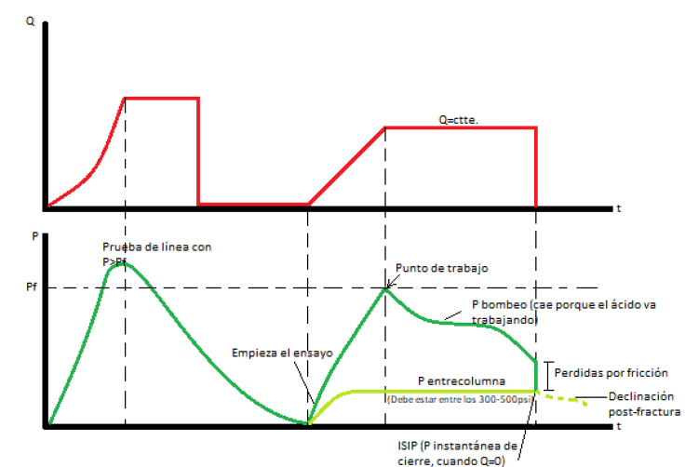
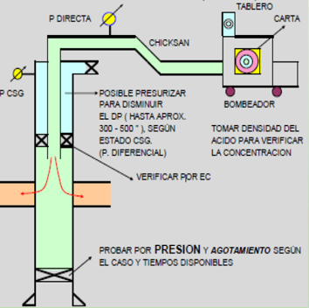
Carta de P
1. 10-15min. Prueba de línea. se somete a una P>Pf (P de trabajo). Se cierra la línea y se verifica que no haya perdidas en superficie
2. Se da una P de entre-columna de entre los 300-500psi
3. Probar tapón y packer por presión
4. Comienza el ensayo. Entra el fluido al pozo y se comienza a llenar la cámara.
5. El ácido llega a la fm., comienza a trabajar y la P de bombeo disminuye
6. Luego se verifica que la P entre columna se mantenga cte. Si aumenta, el packer puede perder sello y el ácido se mete en la entrecolumna. Al mismo tiempo la P de la cámara disminuye (porque el acido va reaccionando con la formación).
7. Se detiene el bombeo, Q=0
8. ISIP (P instantánea de cierre cdo el Q =0)
Sabemos que:
𝐼𝑆𝐼𝑃=𝑃𝑤=𝐵𝐻𝑇𝑃+Δ𝑃𝑓(𝑝𝑢𝑛𝑧𝑎𝑑𝑜)+Δ𝑃𝑓(𝑐𝑎ñ𝑜)−𝑃𝐻
Cuando Q=0, las pérdidas por fricción Δ𝑃𝑓(𝑝𝑢𝑛𝑧𝑎𝑑𝑜)+Δ𝑃𝑓(𝑐𝑎ñ𝑜)=0 y 𝐼𝑆𝐼𝑃=𝑃𝑤=𝐵𝐻𝑇𝑃−𝑃𝐻
Despejando BHTP presión de tratamiento en el fondo :
𝐵𝐻𝑇𝑃=𝐼𝑆𝐼𝑃+𝑃𝐻
De esta manera tenemos el gradiente de fractura, psi/pie: ∇𝑓= ( 𝐼𝑆𝐼𝑃+𝑃𝐻 ) / 𝑝𝑟𝑜𝑓𝑢𝑛𝑑𝑖𝑑𝑎𝑑=0,5 𝑎 0,8

